Slide 1

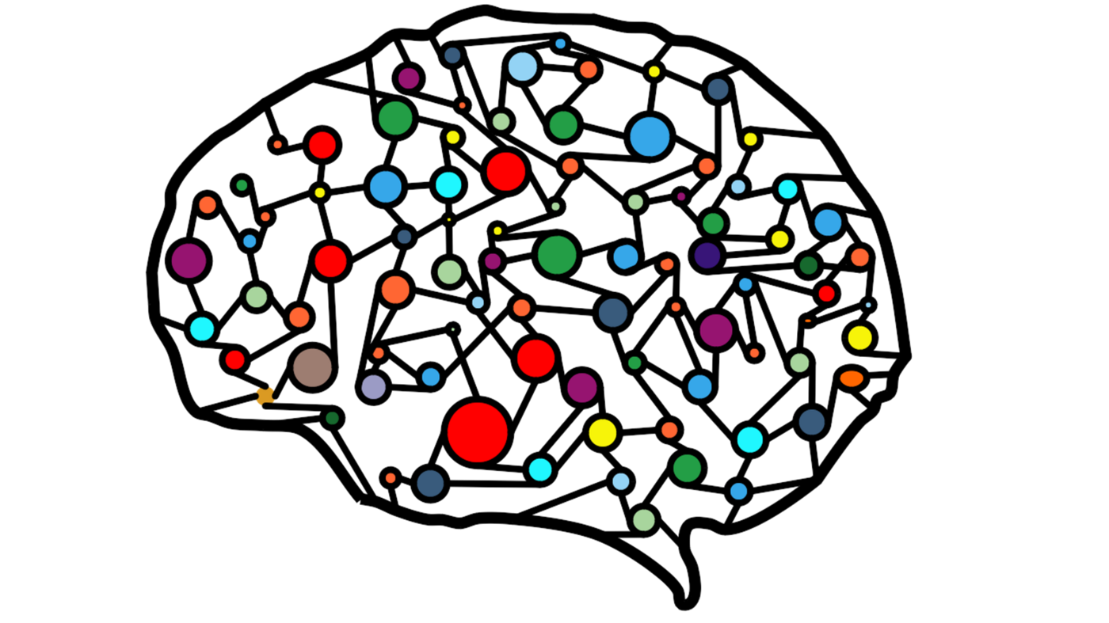
MEM437 – Yapay Sinir Ağları Dr. Ali Tahir Karaşahin
Yapay Sinir Ağlarına Giriş
Notes:
İsme Farklı Dereceli Model eklenecek mi?

Slide 2
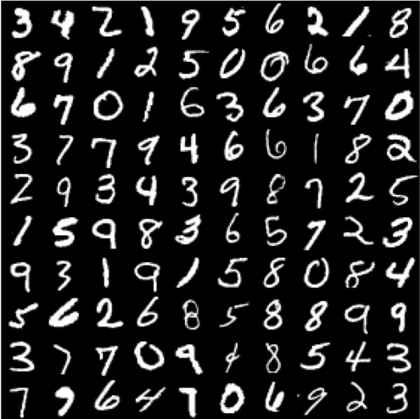
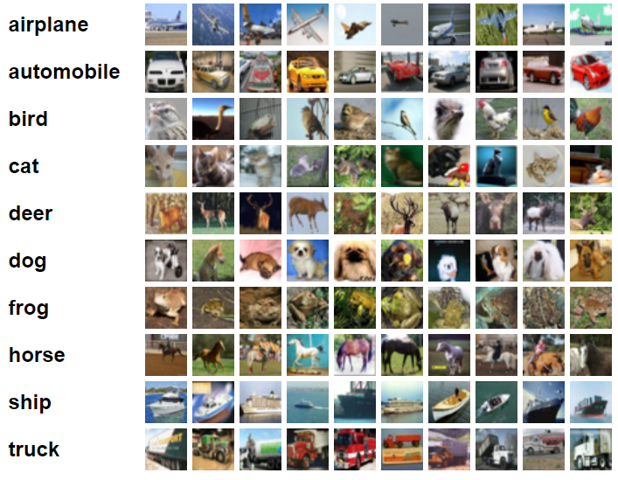
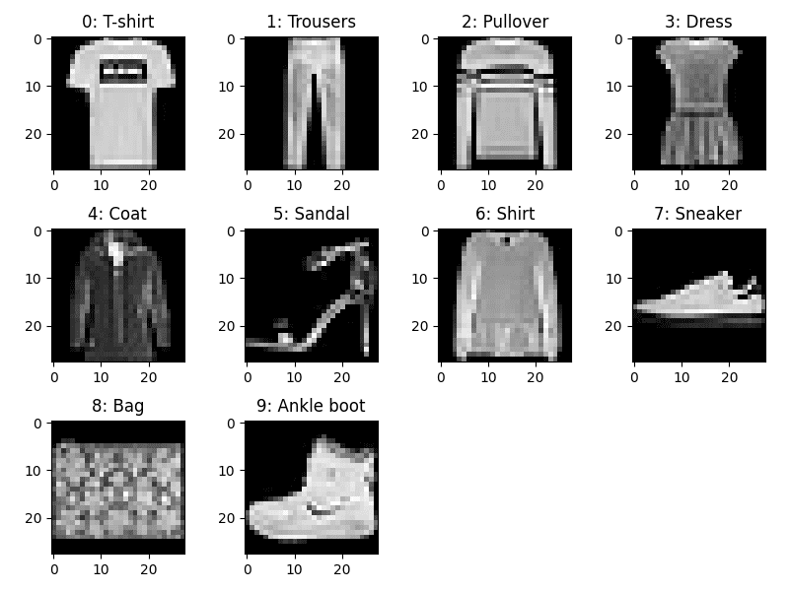
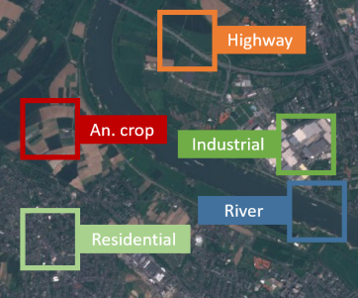
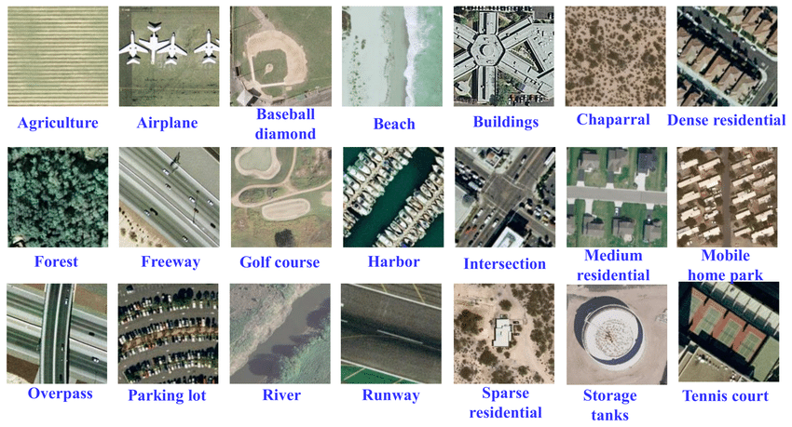
Projenin İçeriği
The CIFAR-10 dataset
Fashion-MNIST
EuroSAT dataset
MNIST - handwritten digits
UC Merced Land Use Dataset
Tensorflow veri setleri
Çok katmanlı Yapay Sinir Ağı (çok katmanlı algılayıcı, LVQ veya ART) modeli tasarlanmasıyla , hazır veri seti üzerinden tahmin veya sınıflandırma işleminin gerçekleştirilmesi.

Slide 3
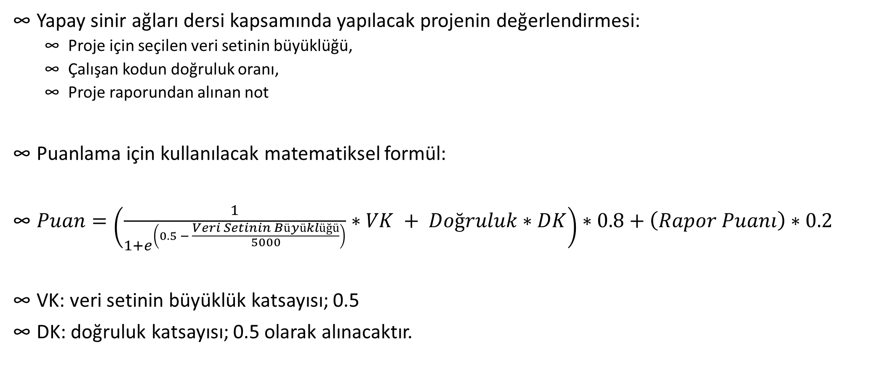
Projenin Değerlendirilmesi
Yapay sinir ağları dersi kapsamında yapılacak projenin değerlendirmesi:
Proje için seçilen veri setinin büyüklüğü,
Çalışan kodun doğruluk oranı,
Proje raporundan alınan not
Puanlama için kullanılacak matematiksel formül:
$Puan=\left(\frac{1}{1+e^{\left(0.5 − \frac{Veri Setinin Büyüklüğü}{5000}\right)}}∗VK + Doğruluk∗DK\right)∗0.8+\left(Rapor Puanı\right)∗0.2$
VK: veri setinin büyüklük katsayısı; 0.5
DK: doğruluk katsayısı; 0.5 olarak alınacaktır.

Slide 4
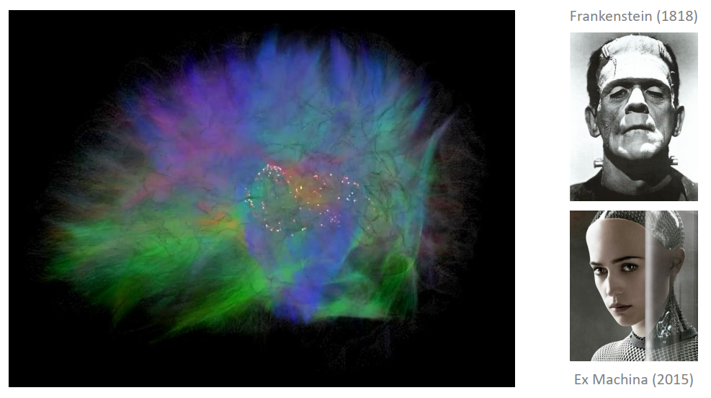
Yapay Zeka
Beyindeki sinapsislerin %0.0001 ve nöronların %3’ünün görselleştirilmesi
Ortalama olarak insan beyninde yaklaşık 100 milyar nöron içermektedir. Her bir nöron 10 bine kadar başka nörona bağlanabilir ve 1000 trilyon sinapsis ile birbirlerine sinyalleri iletebilmektedir.
[1,7]

Slide 5
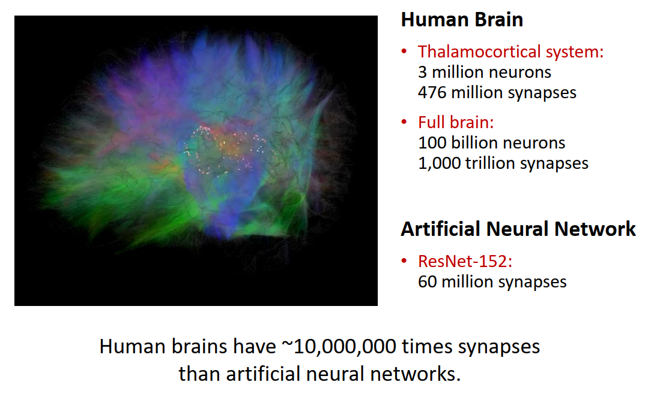
Yapay Zeka
[8]

Slide 6
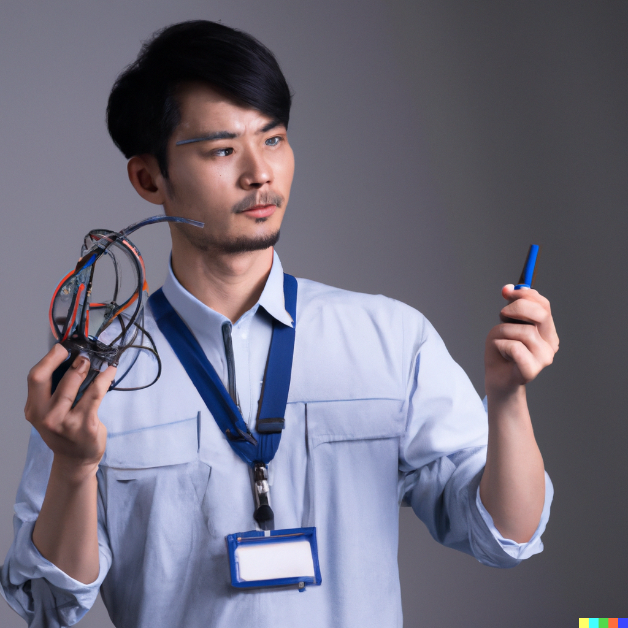
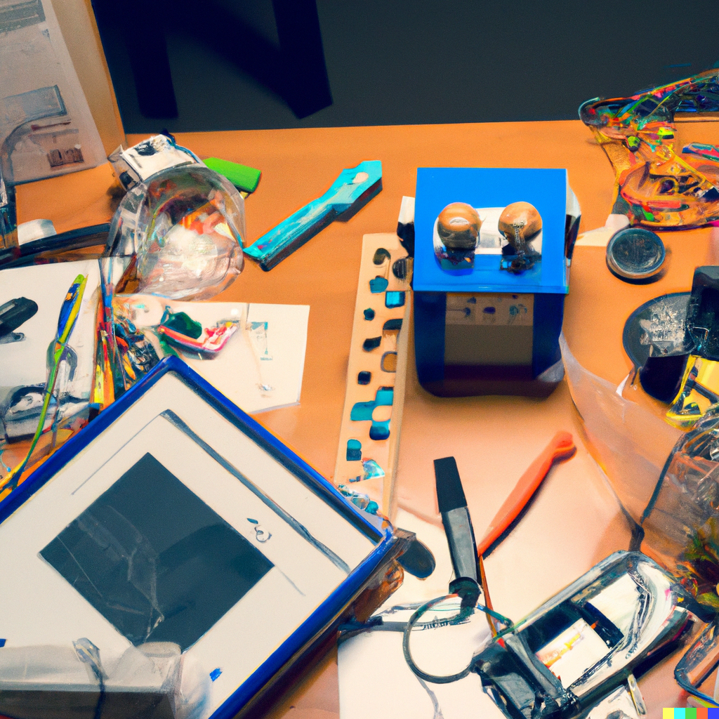
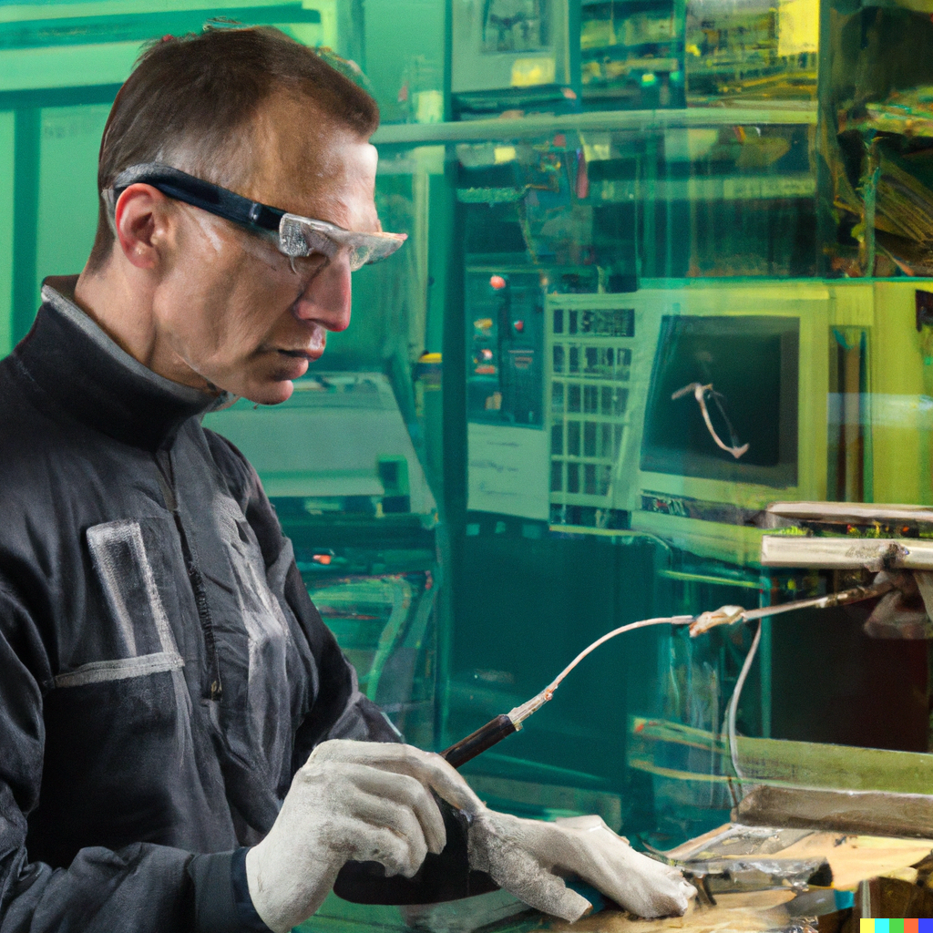
DALL-E’ye girilen cümle: «Mekatronik mühendisinin dünyası.»
DALL-E, yazılan cümleden yola çıkarak resim oluşturan YZ

Slide 7
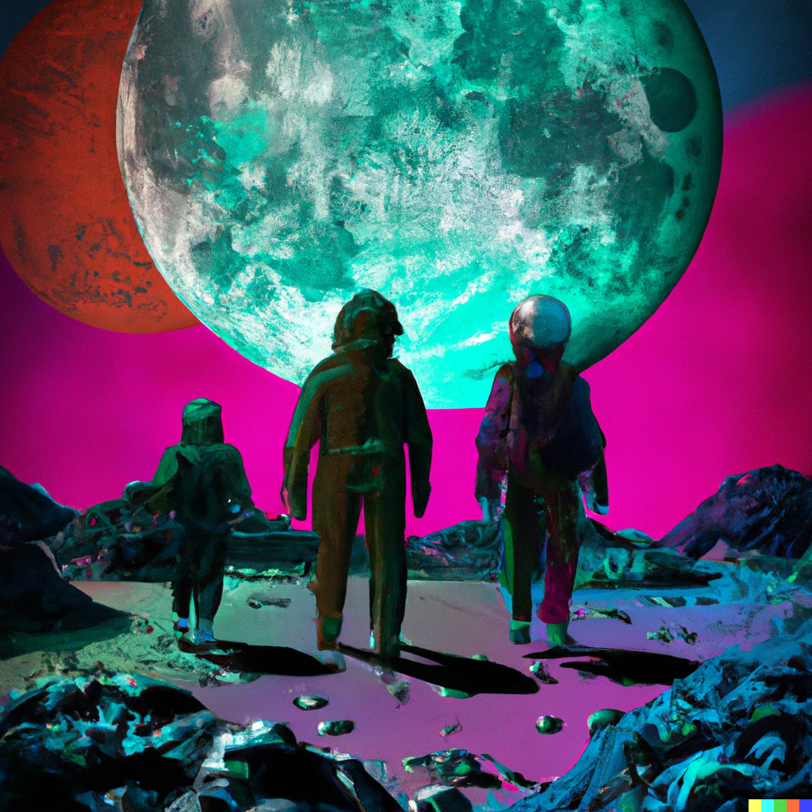


DALL-E’ye girilen cümle: «Başka bir gezegende dolaşan bir aile.»
DALL-E, yazılan cümleden yola çıkarak resim oluşturan YZ
[1]

Slide 8
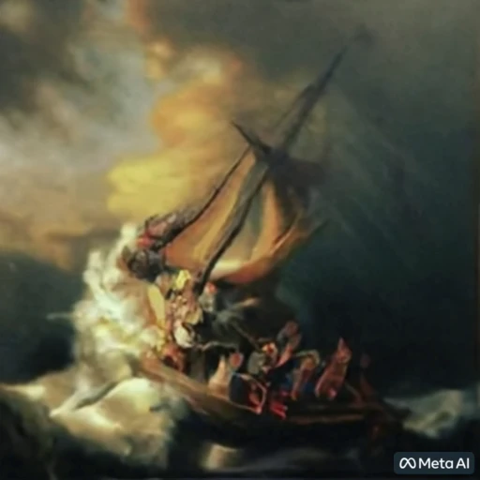
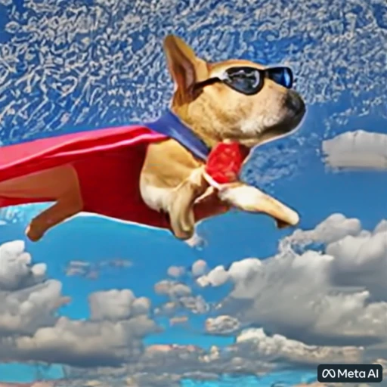
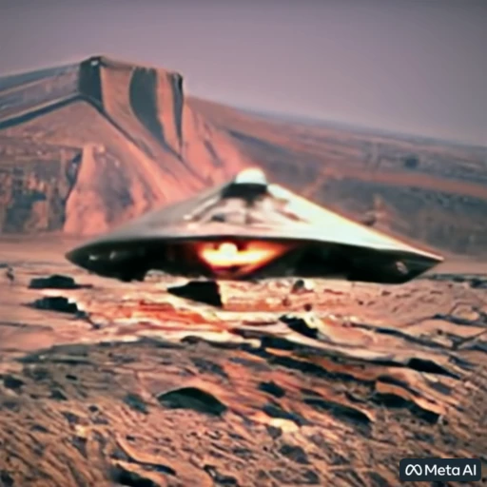
Input text: A dog wearing a Superhero outfit with red cape flying through the sky
Make-A-Video, metinden video üreten YZ.
[20]

Slide 9
Sinir Ağlarının Gelişimi
1979: Kunihiko Fukushima Convolutional neural networks
1982: John Hopfield Hopfield networks (recurrent neural networks)
1982: Development of Multi layer networks
1943: Walter Pitts and Warren McCulloch Computational models for neural nets
1957, 1962: Frank Rosenblatt Perceptron (Single-Layer & Multi-Layer)
1965: Alexey Ivakhnenko and V. G. Lapa Learning algorithm for MLP
1969: Minsky and Pappert
Perceptron books – XOR problem
1970: Seppo Linnainmaa Backpropagation and automatic differentiation
1974: Development of Backpropagation model
[1,8]

Slide 10
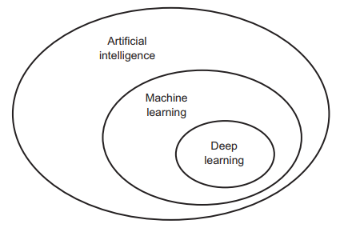
Yapay Zeka
Şekil 2. Yapay zeka, makine öğrenmesi ve derin öğrenme
Yapay zeka, makine öğrenmesi ve derin öğrenme arasındaki ilişki
[2]

Slide 11
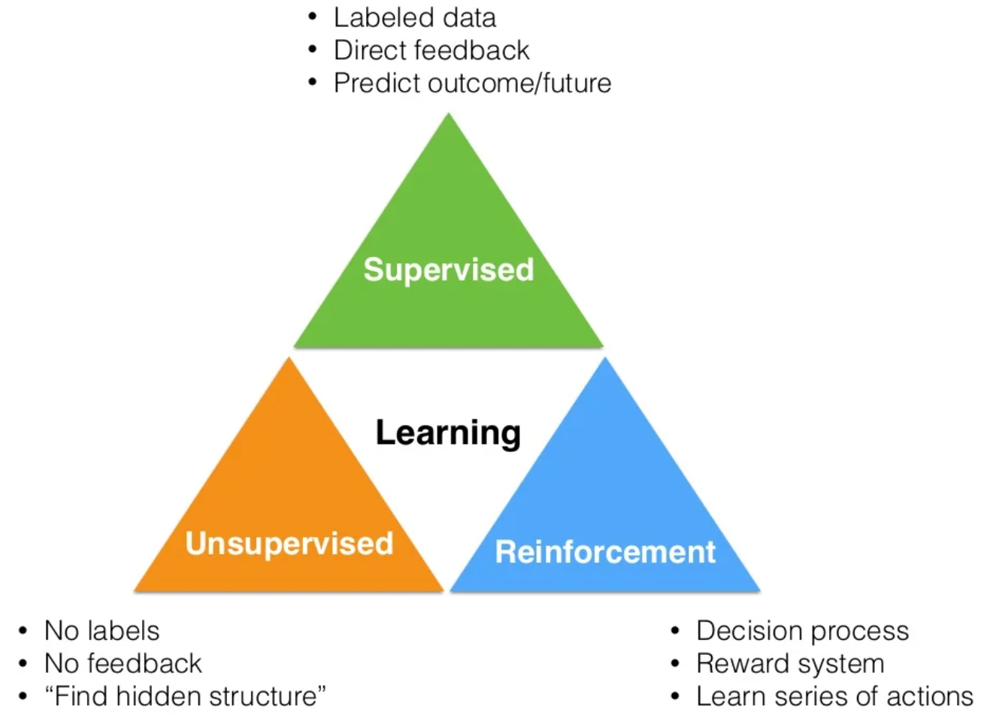
Öğrenme Stratejileri
[14]

Slide 12
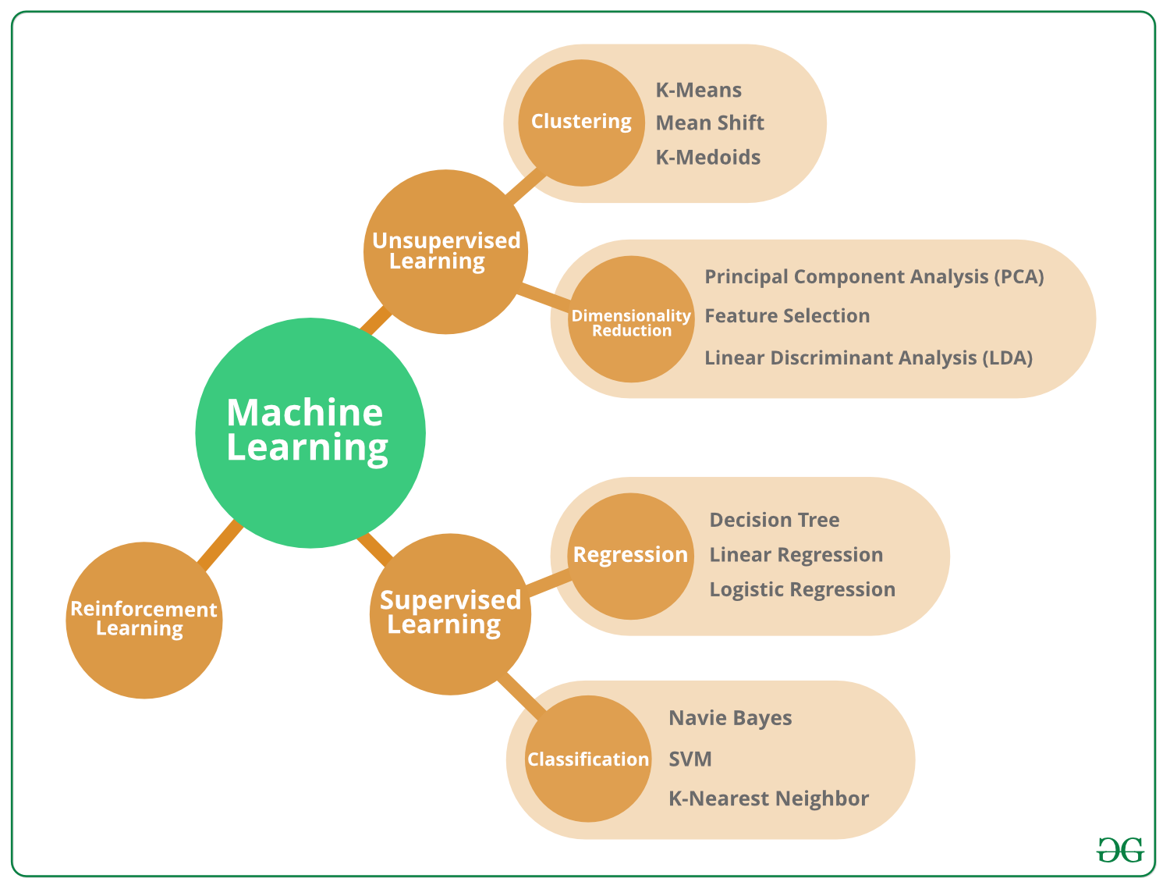
Makine Öğrenmesi
[10]

Slide 13
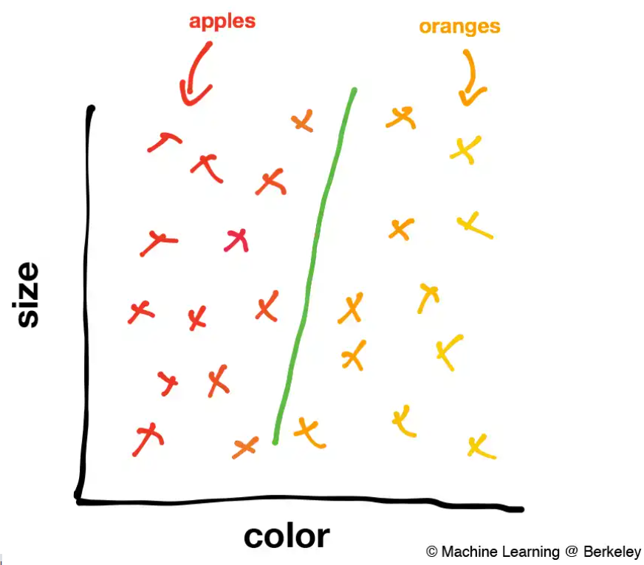
Makine Öğrenmesi
Sınıflandırma algoritmaları:
Navie bayes,
SVM,
K-Nearest Neighbor
[11]

Slide 14
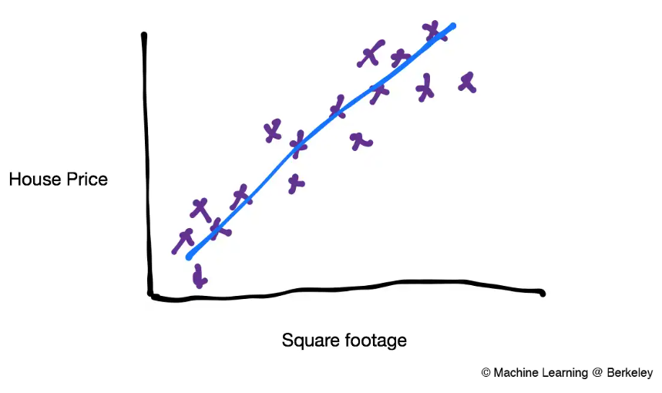
Makine Öğrenmesi
Regresyon algoritmaları:
Lineer,
Logistik
[11]

Slide 15
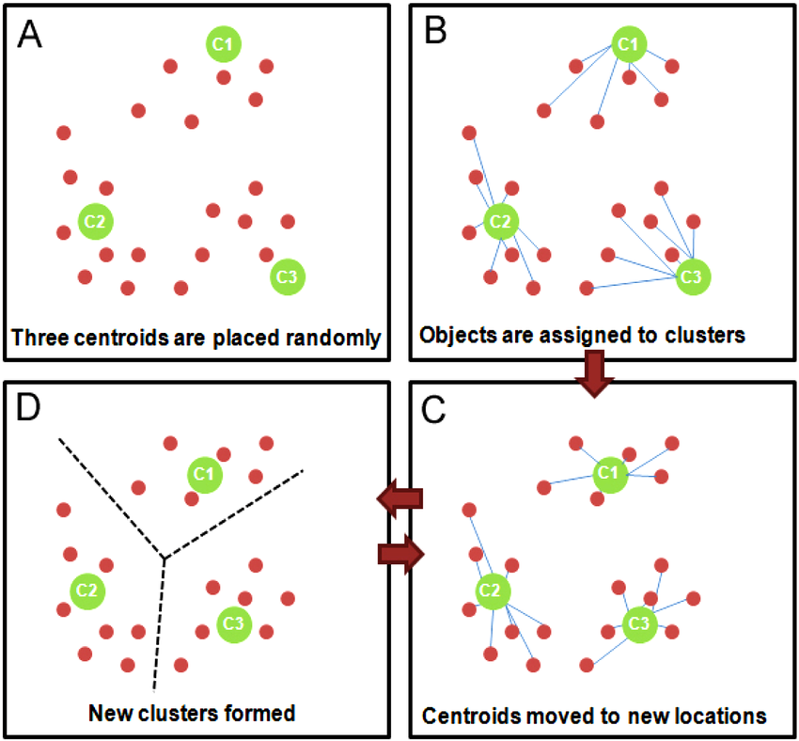
Makine Öğrenmesi
Kümeleme algoritmaları:
K-Means,
Mean Shift
[12]

Slide 16
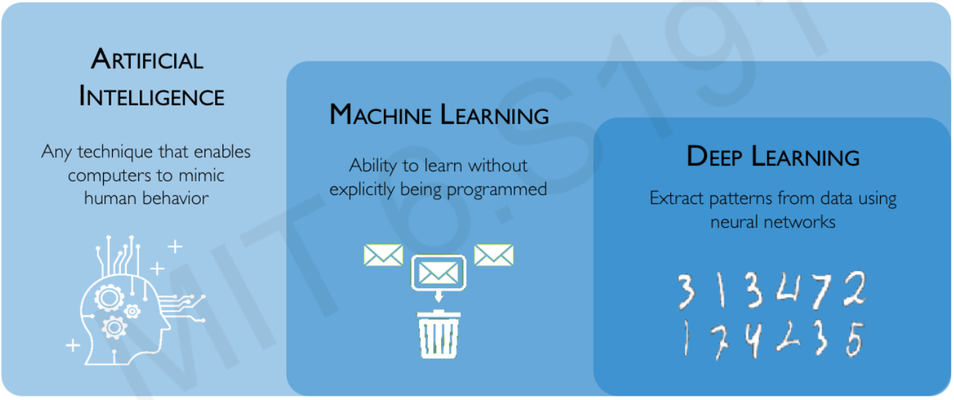
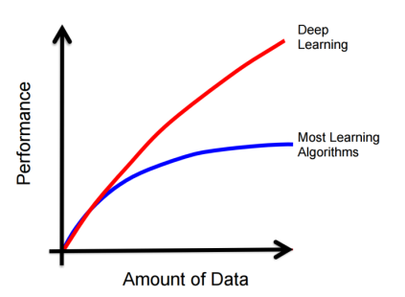
Yapay Zeka
Şekil 3. Yapay zeka, makine öğrenmesi ve derin öğrenme
Yapay zeka, makine öğrenmesi ve derin öğrenme arasındaki ilişki
[3]

Slide 17
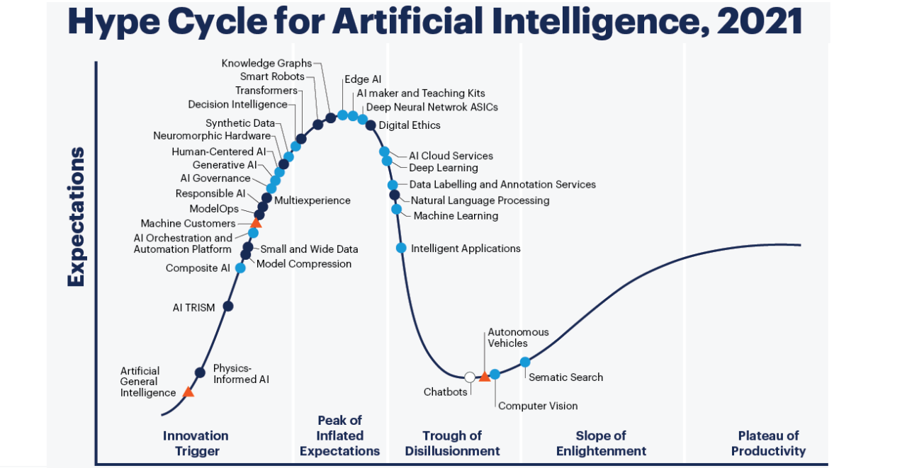
Herhangi bir alandaki teknolojinin gelişim döngüsü
[21]

Slide 18
Yapay Zeka(DL) Araçların Gelişimi
Mark 1 Perceptron – 1960
Torch – 2002
CUDA – 2007
Theano – 2008
Caffe – 2014
DistBelief – 2011
TensorFlow 0.1 – 2015
PyTorch 0.1 – 2017
TensorFlow 1.0 – 2017
PyTorch 1.0 – 2017
TensorFlow 2.0 – 2019
[1,8]

Slide 19
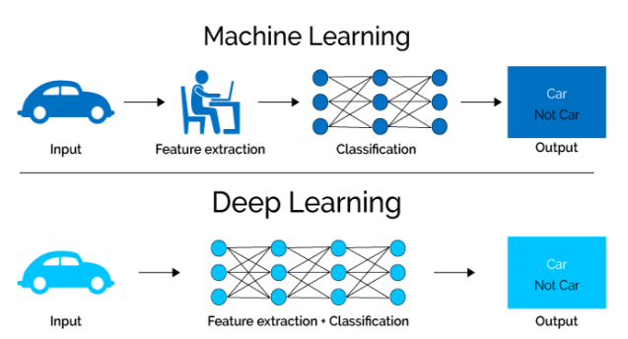
ML ve DL
Derin öğrenme için ölçeklenebilir ML denebilmektedir.
[8]

Slide 20
Yapay Sinir Ağının Tanımı
Öğrenme yolu ile yeni bilgiler türetebilme, keşfedebilme gibi yetenekleri herhangi bir yardım almadan otomatik olarak gerçekleştiren bilgisayar sistemleridir.
Programlanması çok zor ve mümkün olmayan durumlar için geliştirilmiş adaptif bilgi işlenmesiyle ilgilenen bilim dalıdır.
[16]

Slide 21
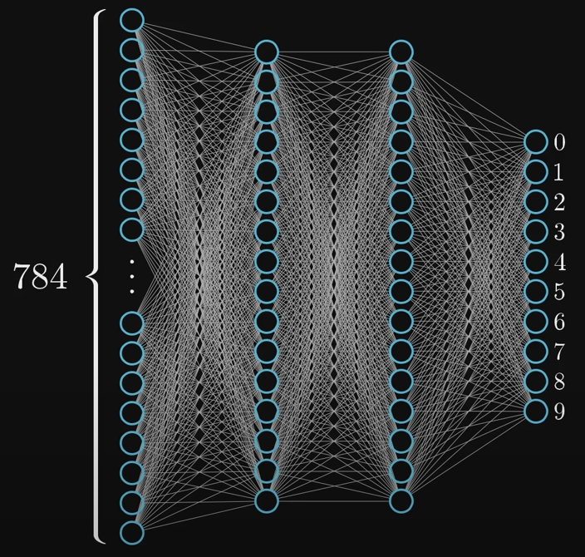
Yapay Sinir Ağlarına Giriş
Örnek bir yapay sinir ağı
[15]

Slide 22
YSA’nın Genel Özellikleri
Veri üzerinden öğrenme sürecini gerçekleştirirler,
Bilinen programlama yöntemlerine benzememektedirler,
Bilginin saklanmasını gerçekleştirirler,
Kullanılabilmesi için öncelikle eğitilmesi ve sonra performanslarının test edilmesi gerekmektedir,
Görmedikleri hakkında çıkarım yapabilirler,
Dağıtık belleğe sahiptirler
[16]

Slide 23
YSA’nın Genel Özellikleri
Sadece nümerik bilgiler ile çalışabilmektedir,
Dereceli bozulma (graceful degradation) gösterirler,
Belirsiz, tam olmayan bilgileri işleyebilirler,
[16]

Slide 24
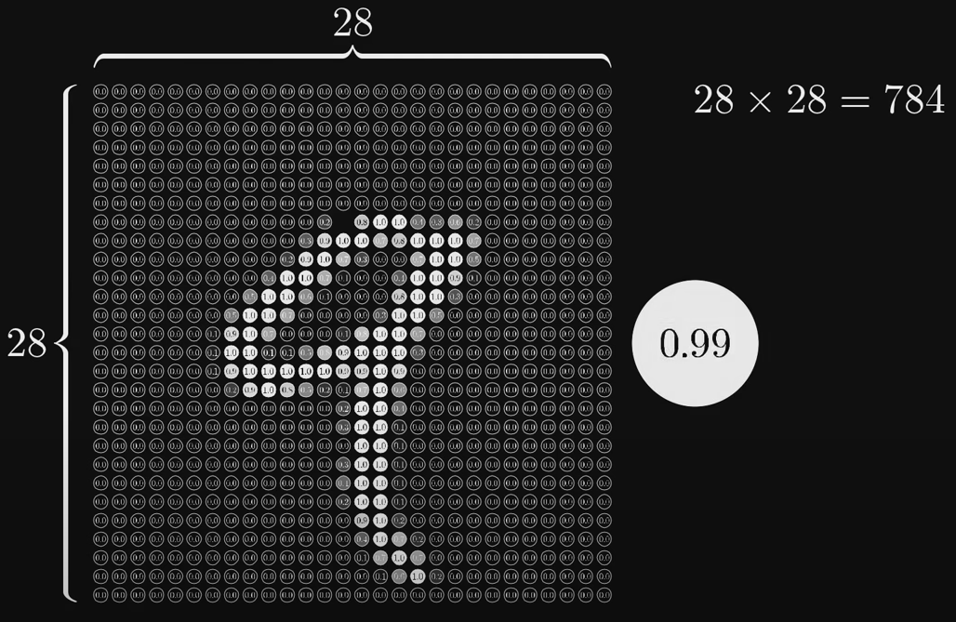
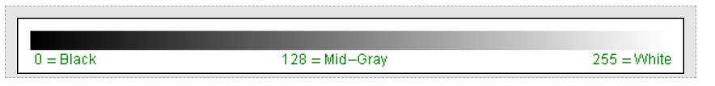
Dijital Resim
[15,17]

Slide 25
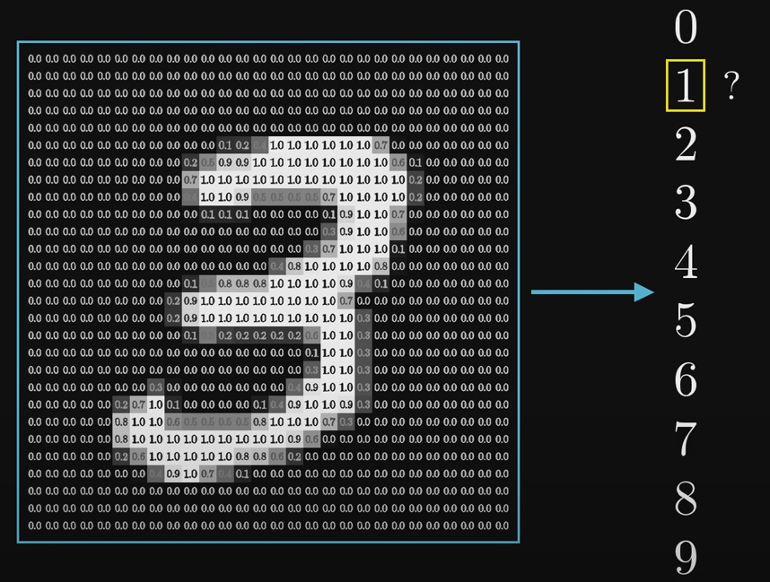
Dijital Resim
[15,17]

Slide 26
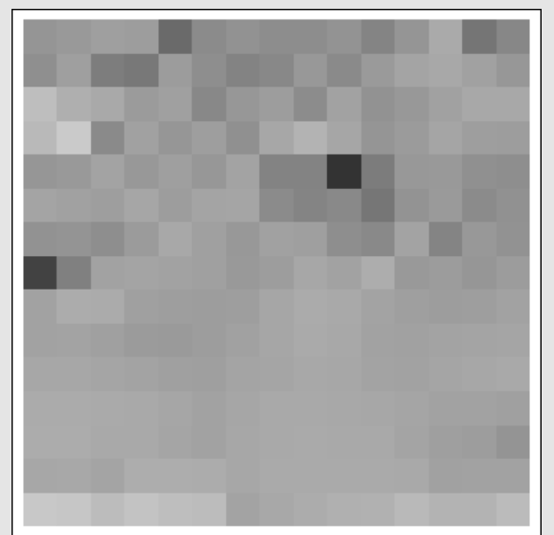
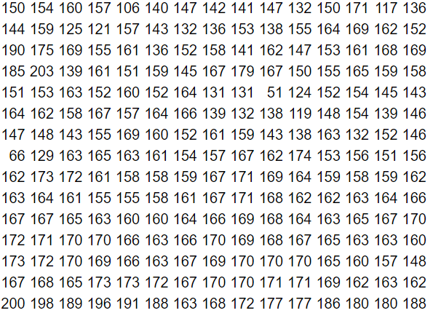
Gri Tonlamalı Resim
[17]

Slide 27
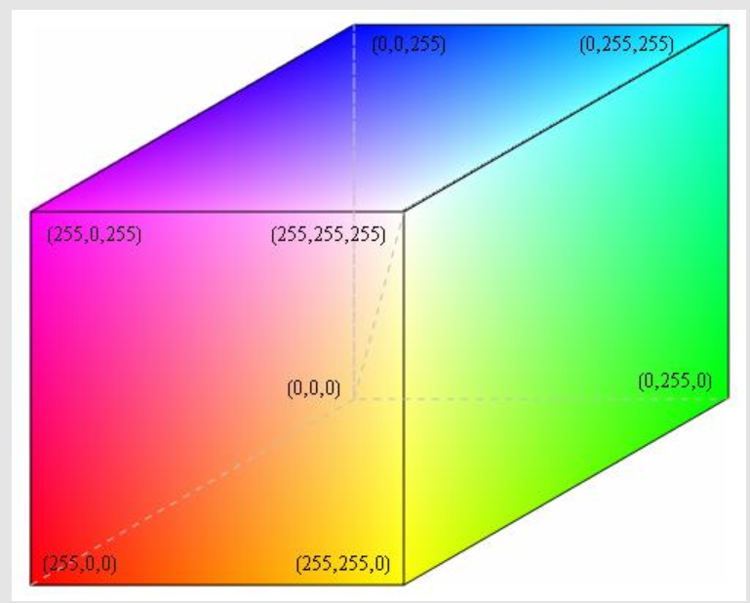
Renkli Resim
768 x 512 piksel olan bir renkli resim,
Her piksel 3 byte’dan oluşmaktadır,
Diskte kapladığı alan,
768 x 512 x 3 = 1, 179, 648 bytes.
[17]

Slide 28
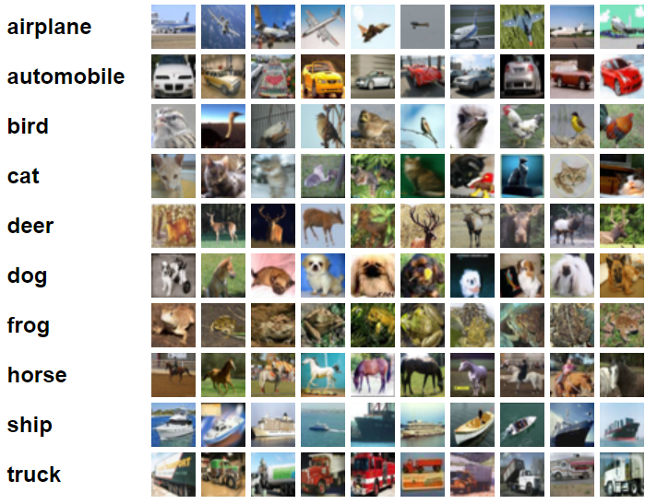
Cifar-10 Veri Seti
60 bin veri seti büyüklüğüne sahip
10 sınıfa ait 32x32 renkli resimden
oluşmaktadır.
Bu veri seti için tasarlanacak YSA’nın
giriş katmanındaki nöron sayısı:
[18]

Slide 29
YSA Örneği
[15]

Slide 30
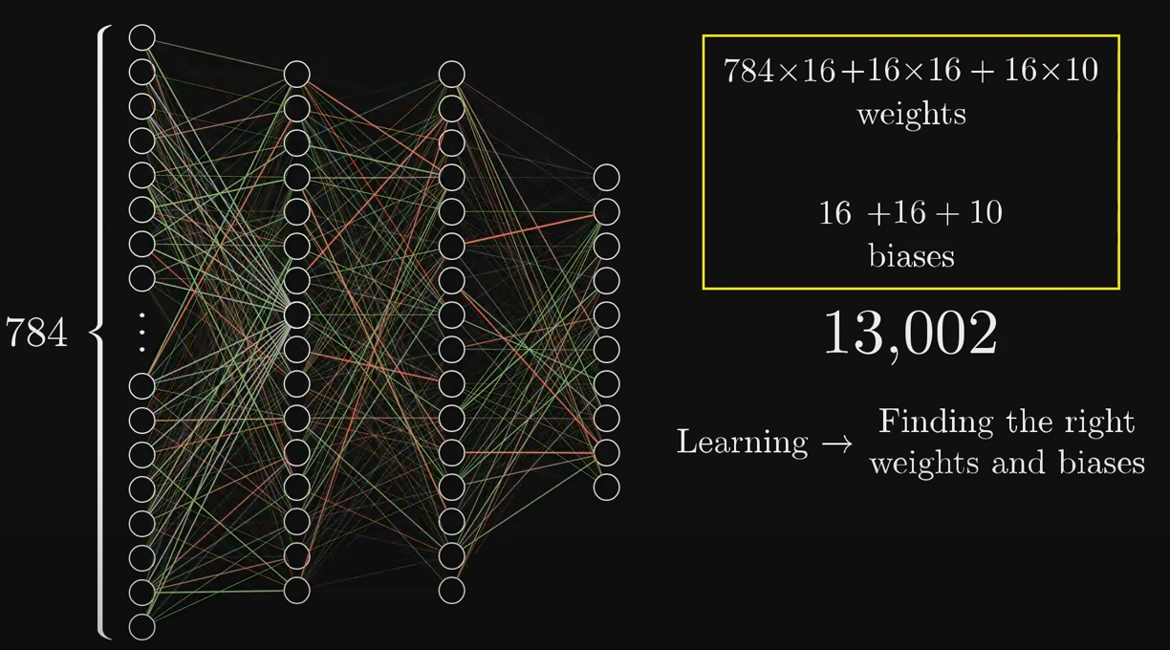
YSA Örneği
[15]

Slide 31
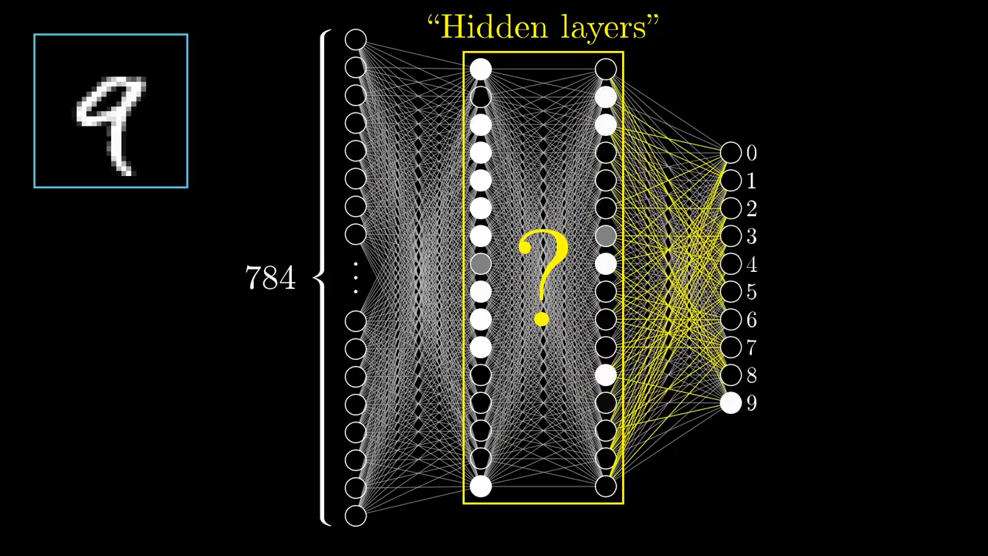
İleri yayılım
[15]

Slide 32
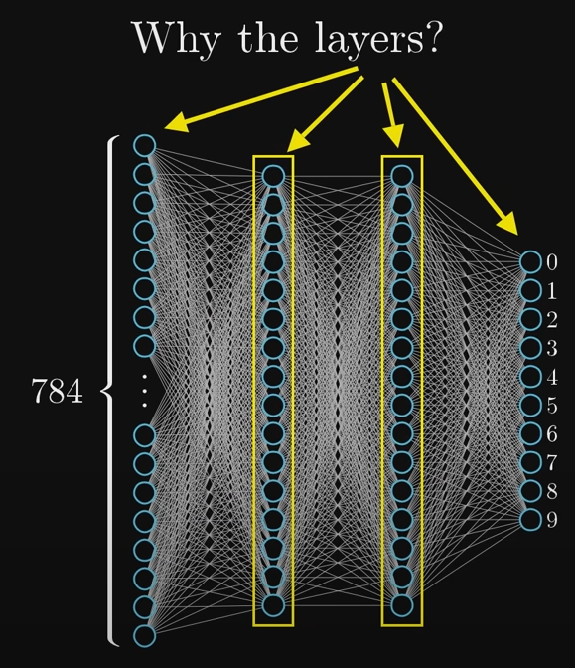
Gizli Katmanlar
[15]

Slide 33
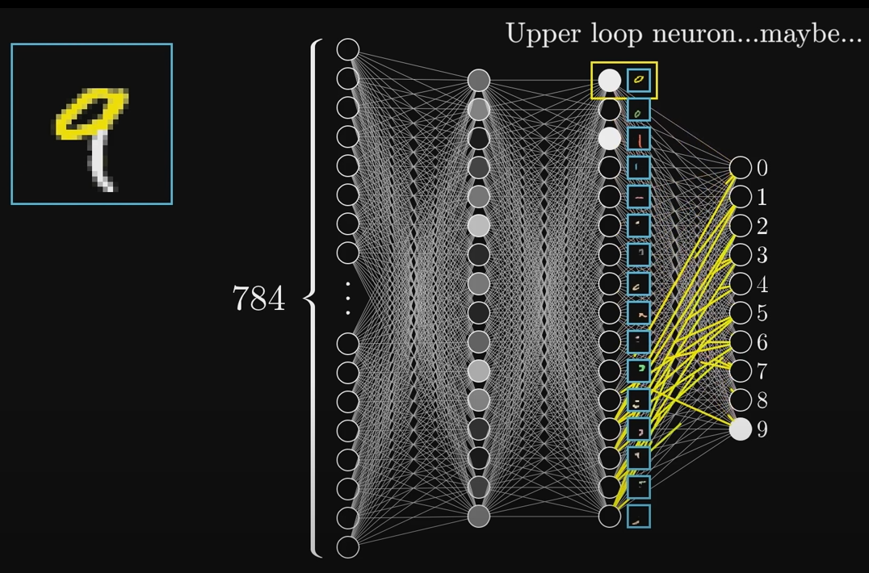
Gizli Katmanlar
[15]

Slide 34
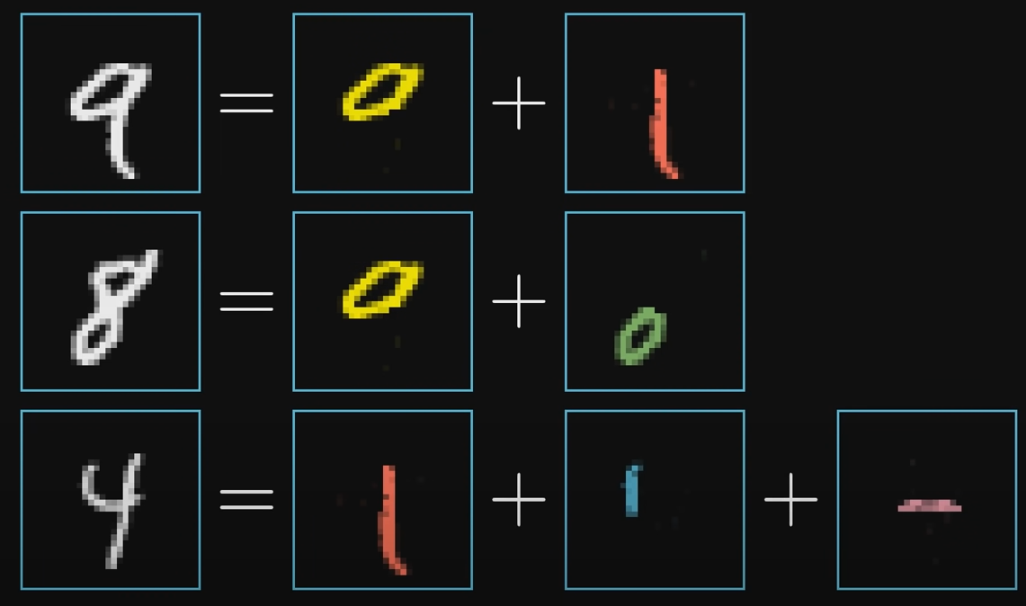
Gizli Katmanlar
[15]

Slide 35
Örnek Bir YSA
Tarayıcı üzerinde çalışan bir sinir ağı örneği:
https://bit.ly/3CgfPL8
Not: Tinker With a Neural Network Right Here in Your Browser. Don’t Worry, You Can’t Break It. We Promise.
[15]

Slide 36
YSA’nın Dezavantajları
Donanım bağımlıdır,
Aktivasyon ve ağ yapısının belirlenmesinde uzman kişinin tecrübeleri işi kolaylaştırmaktadır,
Öğrenme katsayısı, nöron sayısı, gizli katman sayısı gibi YSA’nın çalışmasını etkileyen parametrelerin belirlenmesinde belirli bir kural yoktur,
Sadece nümerik verilerle çalışabilmektedir,
Ağın eğitiminin ne zaman bitirileceğine dair geliştirilmiş bir yöntem yoktur.
[16]

Slide 37
Özet
YSA ile öğrenme yeteneğinin kazanılması,
Bilginin ağlar içerisinde saklanması,
YSA bilinen hesaplama yöntemlerinin haricinde yeni bir yaklaşım sergilemektedir,
Sınıflandırma, tahmin, örüntü tanıma ve sinyal filtreleme alanlarında öne çıkmaktadır.
[16]

Slide 38
Referanslar
[1] Deep Learning Basic, deeplearning.mit.edu, 2019.
[2] Chollet, F. (2017). Deep learning with python. Manning Publications.
[3] 6.S191 Introduction to Deep Learning, introtodeeplearning.com, 2020.
[4] Web sitesi: https://asiwassaying.me/2020/04/03/you-are-here/, Erişim Tarihi:29.09.2022
[5] Web sites: https://www.kisa.link/Qghm, Erişim tarihi:29.09.2022
[6] Web sitesi: https://www.kisa.link/Qghp, Erişim tarihi:29.09.2022
[7] Zhang, J. (2019). Basic neural units of the brain: neurons, synapses and action potential. arXiv preprint arXiv:1906.01703.
[8] Deep Learning: State of the Art, deeplearning.mit.edu, 2020.
[9] Web sitesi: https://www.youtube.com/watch?v=AG83rYwd-Jw, Erişim Tarihi: 30.09.2022
[10] Web sitesi: https://www.geeksforgeeks.org/top-10-algorithms-every-machine-learning-engineer-should-know/, Erişim Tarihi: 1.10.2022
[11] Web sitesi: https://ml.berkeley.edu/blog/posts/crash-course/part-1/ ,Erişim tarihi: 1.10.2022
[12] Grewal, R. K., & Das, S. (2013). Microarray data analysis: Gaining biological insights. Journal of Biomedical Science and Engineering, 2013.
[13] TensorFlow in 1 Day: Make your own Neural Network, Krishna Rungta, 2018.
[14] Web sitesi: https://www.slideshare.net/SebastianRaschka/nextgen-talk-022015/8-Learning_Labeled_data_Direct_feedback, Erişim Tarihi: 3.10.2022

Slide 39
Referanslar
[15] Web sitesi: https://www.youtube.com/watch?v=aircAruvnKk, Erişim Tarihi: 10.10.2022
[16] Öztemel, E.; Yapay Sinir Ağları; Papatya Bilim Yayıncılık; İstanbul; 2012
[17] Web sitesi: https://bit.ly/3VdJsW1, Erişim Tarihi: 10.10.2022
[18] Web sitesi: https://www.cs.toronto.edu/~kriz/cifar.html, Erişim Tarihi: 10.10.2022
[19] Web sitesi: https://bit.ly/3CgfPL8, Erişim Tarihi: 10.10.2022
[20] Web sitesi: https://makeavideo.studio/, Erişim Tarihi: 10.10.2022
[21] Web sitesi: https://gtnr.it/3rLFXc3, Erişim Tarihi: 12.10.2022

Slide 40
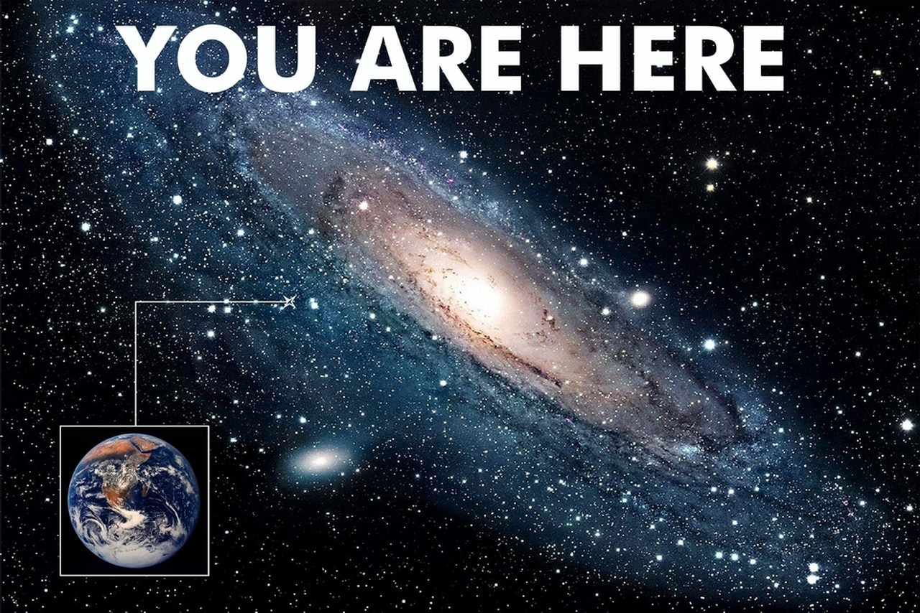
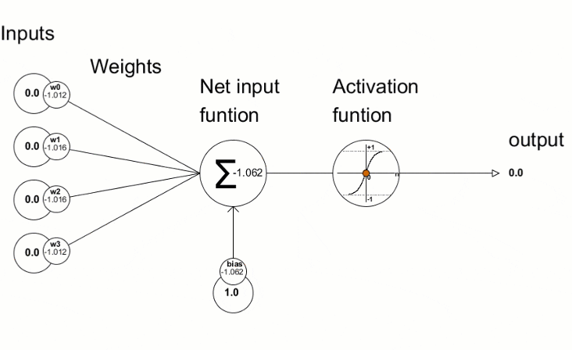
Teşekkürler

